Slide 1


Slide 2

Здравствуйте, ребята!
Я рада новой встрече с вами!

Slide 3
Найдите тему нашего урока на стр. 88 учебника. Чему мы будем учиться на уроке?

Slide 4

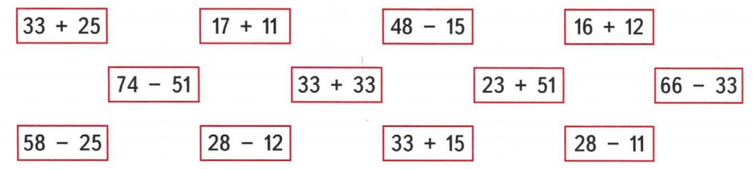
  Найдите пары «друзей» - суммы и разности.

Slide 5
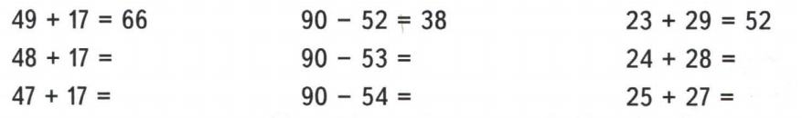
  Я могу назвать ответы на примеры, не считая!

Slide 6


Slide 7
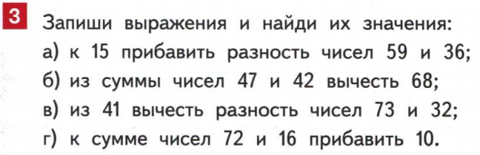

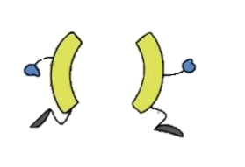
  Математические загадки!

Slide 8
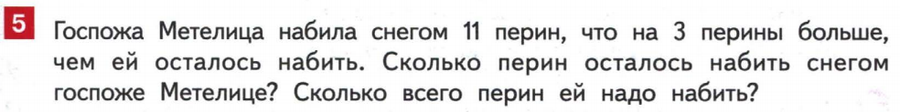


Slide 9
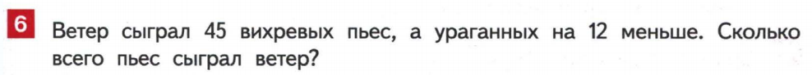


Slide 10
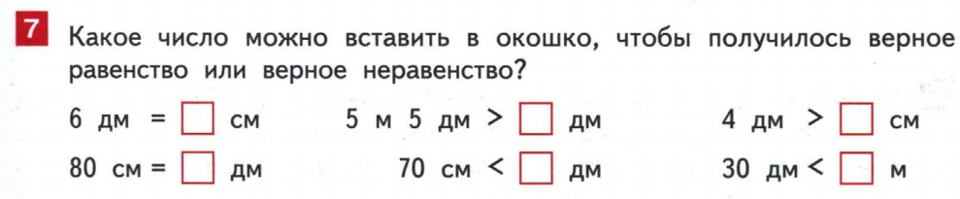


Slide 11
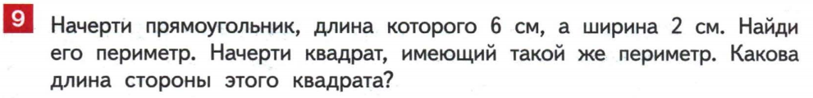

Slide 12
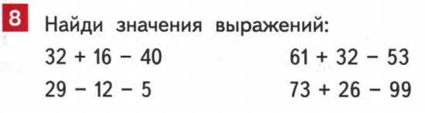
  Время посчитать!

Slide 13

  Давайте вспомним, чему мы учились сегодня на уроке.
  Что показалось немного трудным?
  Спасибо за урок!
  До новых встреч!
  Что вам особенно понравилось?

Slide 14

Домашнее задание:
С. 85 №4, №8 (3 ст.).

Slide 15



